Slide 1
Trabalho de conclusão dO curso “fundamentos aws’’ NA ESCOLA DA NUVEM

Slide 2
Projeto Website para Divulgação de Currículo
Diego Camargo, Gustavo Rucaglia, Lauro Barros, Nathalia France, Taís de Moura

Slide 3
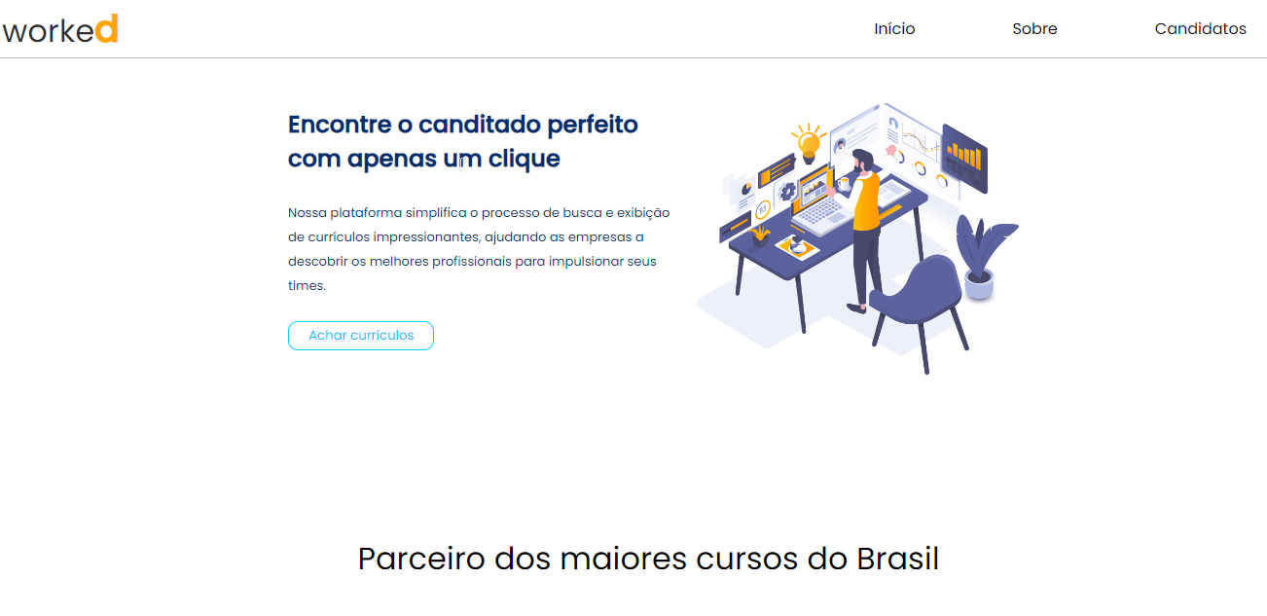
Site criado para armazenamento de currículos e respectivas consultas do mesmo

Slide 4
Serviços utilizados
Amazon Certificate Manager
para provisionar, gerenciar e implantar certificados SSL/TLS públicos e privados para uso com os serviços da AWS e seus recursos internos conectados.
Amazon Route 53
registro de domínios, roteamento de DNS e verificação de integridade.
Amazon S3 - Simple Storage Service
armazenamento de objetos que oferece escalabilidade, disponibilidade de dados, segurança e performance.

Slide 5
Serviços utilizados
Amazon CloudFront
serviço da web que acelera a distribuição do conteúdo estático e dinâmico da web, como arquivos .html, .css, .js e arquivos de imagem, para os usuários. O CloudFront distribui o conteúdo por meio de uma rede global de datacenters denominados pontos de presença
Amazon CloudWatch
serviço de monitoramento, realiza coleta e visualiza logs, métricas e dados de eventos em tempo real em painéis automatizados para otimizar sua infraestrutura e manutenção de aplicações
Amazon Cloud Trails
monitora e registra a atividade da conta por toda a infraestrutura da AWS, oferecendo controle sobre o armazenamento, análise a ações de remediação.

Slide 6
Serviços utilizados
Amazon Shield
serviço gerenciado de proteção contra DDoS que protege as aplicações na AWS. Protege contra ataques SYN/UDP floods e protegem a camada 3 e 4, isso no serviço padrão standard.
Amazon WAF (Web Application Firewall)
É um Firewall de aplicativos da web através regras personalizáveis, o Web ACL (Access Control List) que atua na camada 7 (HTTP), essas regras atuam em condições de endereços IP, cabeçalhos e corpo HTTP ou URIs personalizados. Além disso ele proteje de ataques como o SQL injection (SQLi) e o Cross-site scripting (XSS), executa bloqueio de países com o Geo-Match, limita o tamanho das requisições com o size-constraints e utiliza o rate based-rules para limitar a quantidade de requisições por segundo.

Slide 7














ARQUITETURA
AWS Cloud
South America – São Paulo – sa-east-1
AZ
Availability Zone – sa-east-1a
Gerenciamento
User
Amazon CloudWatch
AWS CloudTrail
Internet
Amazon CloudFront
Documents
AWS Certificate Manager (ACM)
Amazon Route 53
Amazon Simple Storage Service (Amazon S3)
Segurança
AWS Shield
AWS WAF

Slide 8
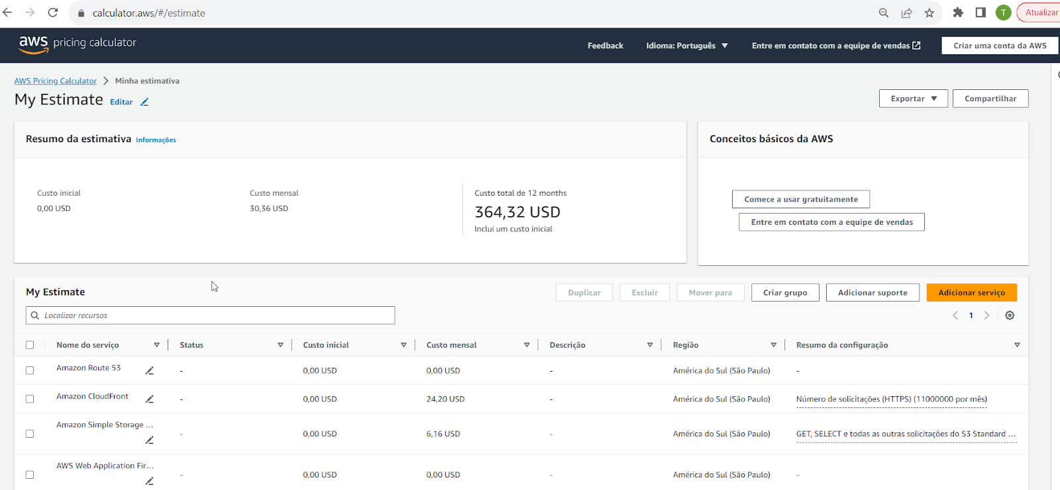
Proposta
https://calculator.aws/#/estimate?id=464db3233093237e2f658f91b50408724f811144

Slide 9

WEBSITE DIVULGAÇÃO DE CURRÍCULOS

